Slide 1


La touche Easypitch sur Windows

Slide 2
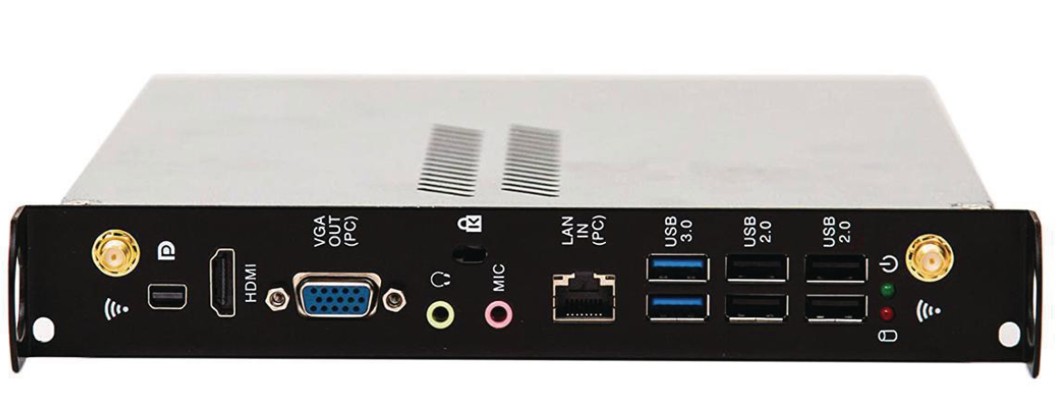
La touche Easypitch sur Windows
Les logiciels
1.1. Présentation de UboardMate CC
1.2. Présentation du “Dossier Assistance”
Les matériels
OPS i5
OPS i7
OPS et Windows 11

Slide 3












1) Les logiciels
1.1
Notre appli de tableau blanc : Uboardmate CC
ppp
Assistance

Slide 4
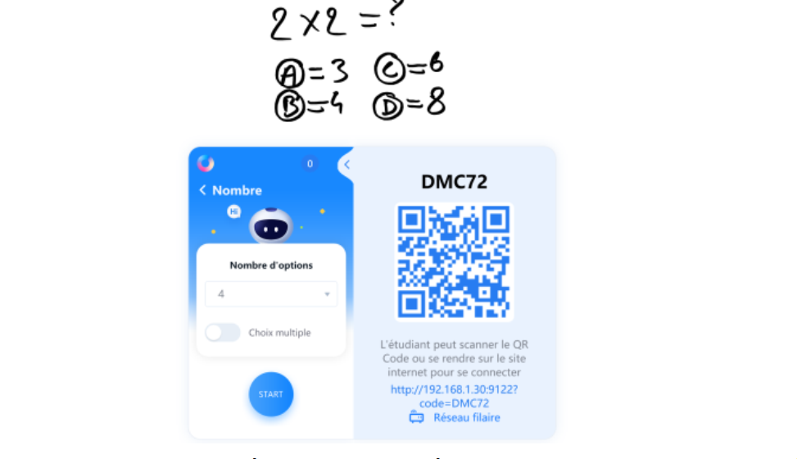
Uboardmate CC
ppp
Logiciel de tableau blanc interactif
Annotation sur document et image
Questions et quizz sur smartphones

Slide 5

Dossier d’assistance
1.2
ppp
Sur le bureau de votre OPS
Guide d’utilisation
Fond d’écran Easypitch

Slide 6
Les logiciels
Navigateur Visioconférence Archivage
Bureautique Enregistrement Vidéo

Slide 7
2) Les matériels
ppp
2 configurations :
OPS I5 OPS I7
Intel I5-8265U Intel I7-10510U
1.6GHz, 3.9GHz turbo 1,8GHz, 4,9GHz turbo 8Go mémoire vive 8Go mémoire vive
512Go SSD 512Go SSD

Slide 8
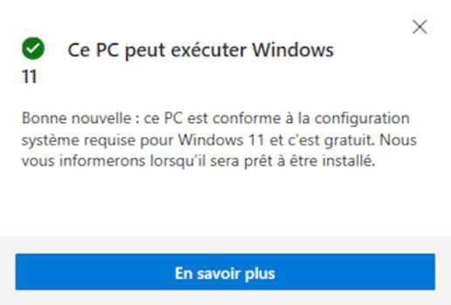
Windows 11 Ready
ppp
Les 2 configurations sont valides pour Windows 11
Bientôt disponible

Slide 9
A Bientôt pour de prochaines vidéos

